Slide 1
Větrné elektrárny a příležitost pro spolupráci s obcemi
Stanislav Cetkovský
9. 12. 2025
ČEZ Obnovitelné zdroje, s.r.o.

Slide 2
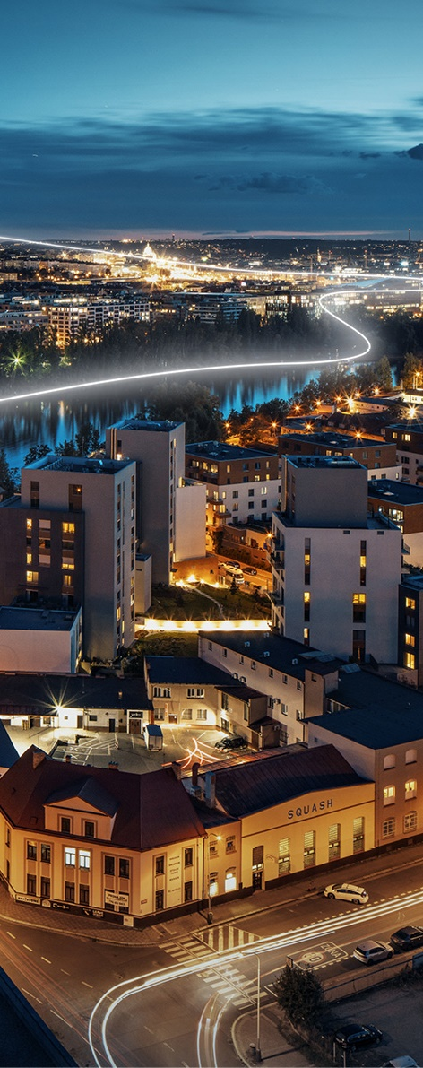
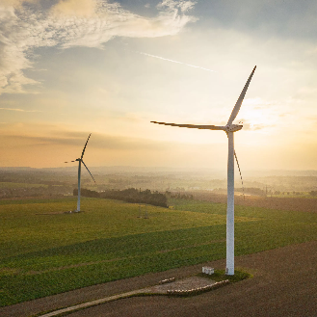
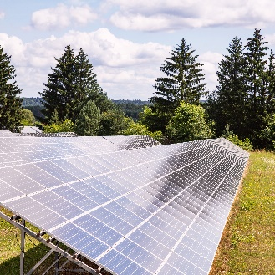

Kdo jsme
ČEZ Obnovitelné zdroje
rozvíjíme projekty obnovitelných zdrojů
v ČR i v zahraničí
Téměř 30 let zkušeností
s rozvojem a provozem obnovitelných zdrojů
v rámci Skupiny ČEZ v ČR
60 tis. domácností
    jejich roční spotřebu elektřiny pokryjí FVE skupiny ČEZ díky své výrobě

Slide 3
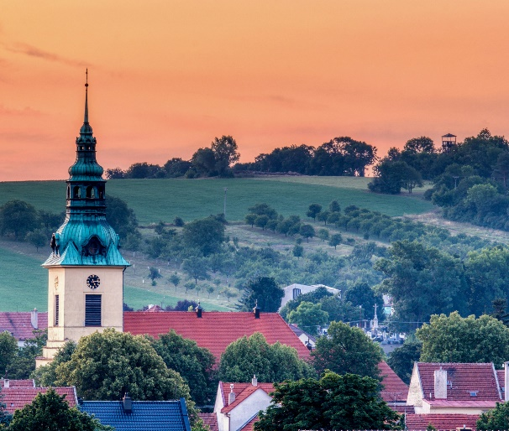
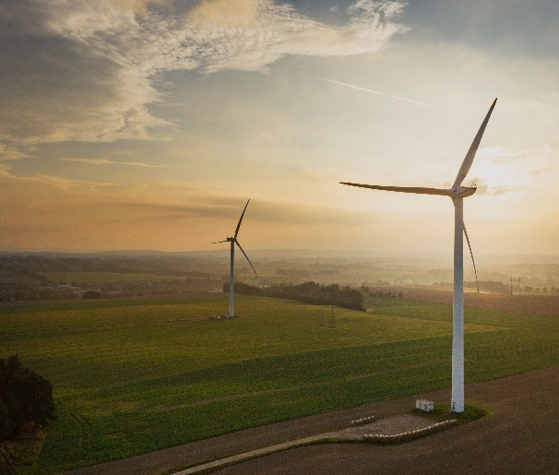
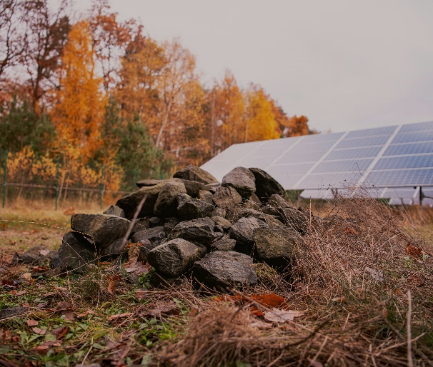
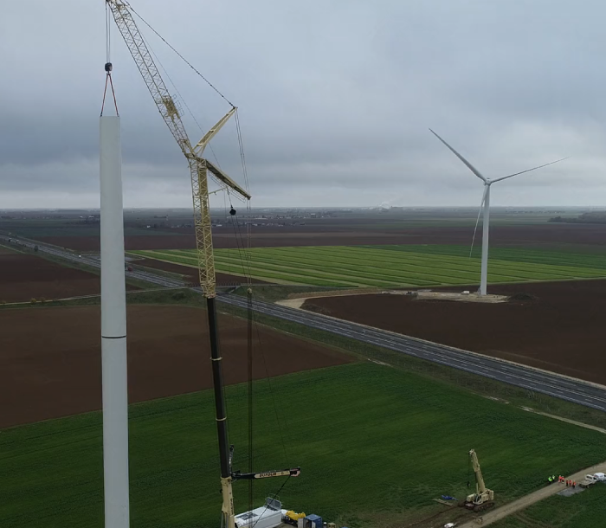
Jak přistupuje Skupina ČEZ ke spolupráci s obcemi?
Co nabízíme obcím?
Neslibujeme co nemůžeme splnit
Mluvíme o pozitivech
i negativech
1.
5% majetkový podíl ve větrné elektrárně → podíl na zisku
2.
Roční platba obci ve výši 4 % z tržeb
Dbáme na ochranu životního prostředí
Chceme projekty stavět i provozovat
3.
Paušální roční platba za každou větrnou elektrárnu
4.
Co-development: stavební povolení na větrnou elektrárnu pro obec

Slide 4




Pro spolupráci nabízíme společný podnik
Výhody společného podniku
Transparentnost
Vhled do procesu developmentu a fungování od samotného počátku
Minimální rizika
Finanční a nefinanční přínosy
Podíl na zisku
Nájemné
Spolupráce s dceřinými společnostmi skupiny ČEZ
Možná podpora obecních aktivit a spolků
Fáze spolupráce
1
Smlouva
o spolupráci
2
Založení projektové společnosti
3
Provoz

Slide 5





S obcemi uzavíráme plánovací smlouvy
Plánovací smlouva je dohoda mezi obcí a investorem (např. právě stavitelem větrné nebo fotovoltaické elektrárny), která stanoví jasné podmínky, za kterých může projekt vzniknout
Výhody plánovací smlouvy
Přímý přínos pro obecní rozpočet
Možnost ovlivnit podobu projektu
Posílení transparentnosti
Zvýšení právní jistoty

Slide 6



Čerpání podpory v rámci plánovacích smluv pro VTE
Pravidelná podpora
Fixní částka
800 000 Kč
vč. inflační doložky
Roční finanční plnění po dobu provozu
4 % z tržeb

Slide 7
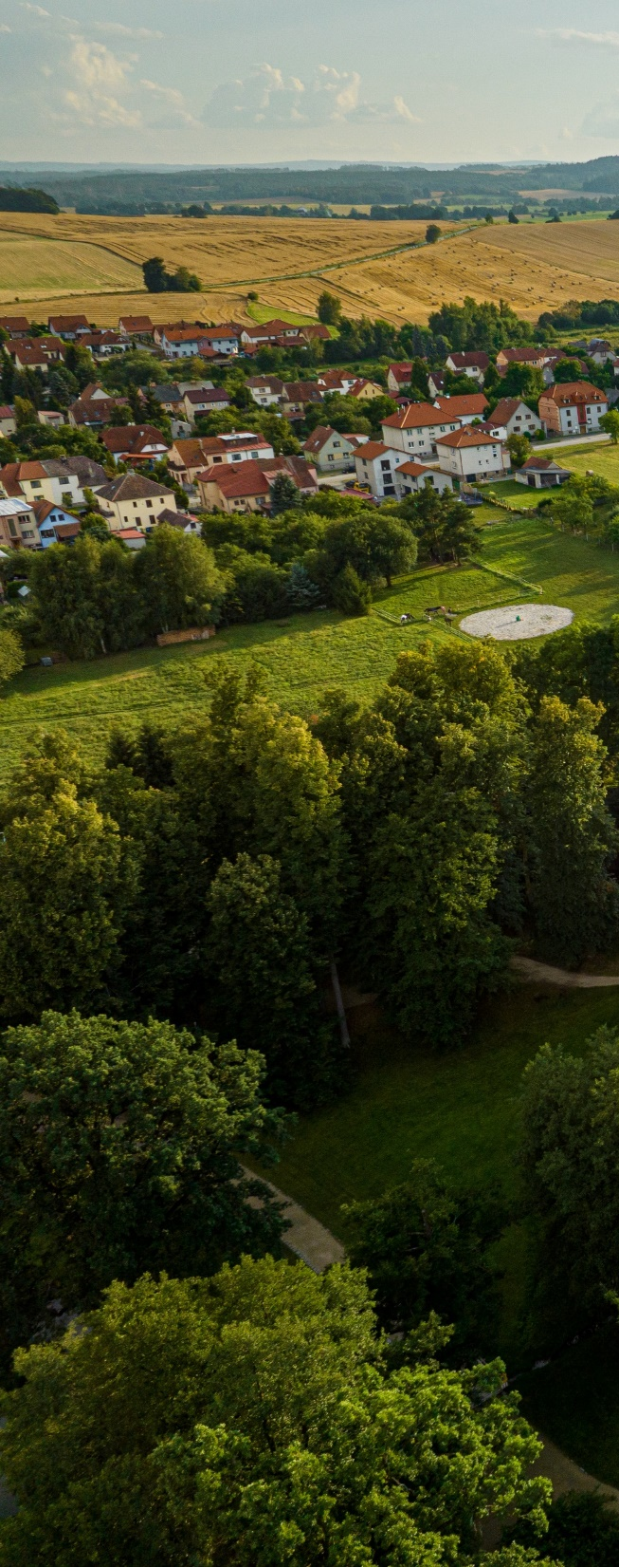

Zapojení provozovatelů větrných elektráren do energetických komunit podle Lex OZE 2
Vyplatí se to provozovatelům více než garantovaná výkupní cena od státu?
Lze na takový projekt sehnat bankovní financování?
Současná právní úprava je šitá na míru pro sdílení mezi domácnostmi
a pro menší zdroje (střešní FVE)

Slide 8
Limity využití území pro umisťování OZE
Identifikace lokalit pro rozvoj OZE v ČR je klíčovou záležitostí
Development větrných a fotovoltaických elektráren je podmíněn těmito limity v území
Pro vyhledávání vhodných míst používáme expertní prostorovou analýzu
Specifika VTE
Specifika FVE
Rychlost větru
Ochrana přírody a krajiny – konfliktnost
Sklon a expozice
Vzdušný prostor civilního
a vojenského letectví
Krajinný ráz
Zemědělský půdní fond
Odstupy od obydlených míst
Vliv na faunu a floru (biologické průzkumy)
Podloží a lokální zdroje stínění
Územní plánování (ZÚR)
Dopravní dostupnost
Orografické překážky při proudění větru (turbulence)
Územní plánování
Hluk, stroboskopický efekt, námraza
Připojení do distribuční sítě

Slide 9
Postup při výběru lokalit větrných elektráren
Zpracování
dat
GAP analýza
(multikriteriální analýza)
Detailní
analýza
Site visit –
terénní průzkum
Návrh konkrétních pozic (WindPRO)
Pole viditelnosti
Analýza hluku
Analýza stroboskopu
Fotomontáž

Slide 10
Děkuji za pozornost

Slide 11
Back-up

Slide 12








Při developmentu je pro nás zásadní spolupráce s obcemi
Plánovací smlouva
Reklamní partnerství
Podpora projektu
Nadační projekty
Co-development
Technická podpora projektů OZE
Nabíječky
Nákup služeb od obce
Plnění formou nájmu

